Slide 1

11. 템플릿 메서드 패턴

Slide 2

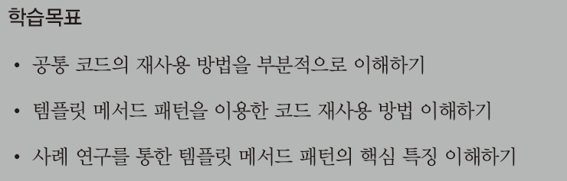
학습목표

Slide 3
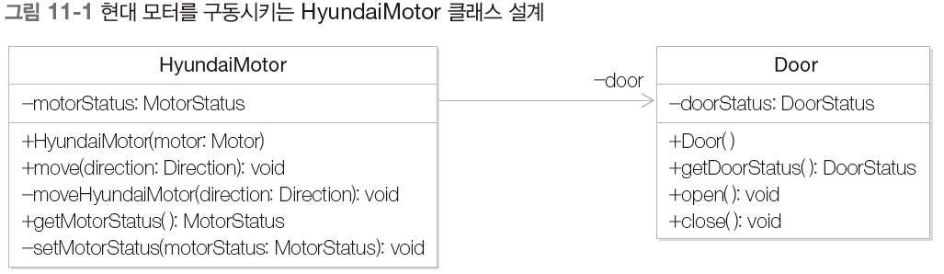
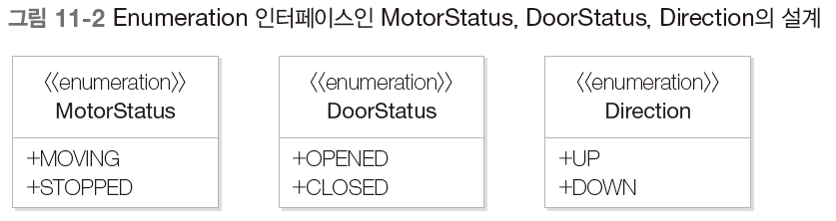
11.1 여러 회사의 모터를 지원하자
엘리베이터 제어 시스템에서 모터를 구동시키는 기능
  HyundaiMotor 클래스: 모터를 제어하여 엘리베이터를 이동시키는 클래스
  Door 클래스: 문을 열거나 닫는 기능을 제공하는 클래스

Slide 4
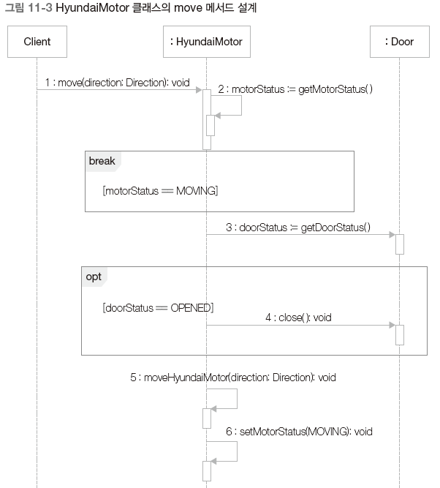
11.1 여러 회사의 모터를 지원하자

Slide 5
소스 코드
코드 11‑1
public enum DoorStatus { CLOSED, OPENED } public enum MotorStatus { MOVING, STOPPED} public enum MotorStatus { MOVING, STOPPED}
public class Door { private DoorStatus doorStatus ; public Door() { doorStatus = DoorStatus.CLOSED ; } public DoorStatus getDoorStatus() { return doorStatus ; } public void close() { doorStatus = DoorStatus.CLOSED ; } public void open() { doorStatus = DoorStatus.OPENED ; } }

Slide 6
소스 코드
코드 11‑1
public class HyundaiMotor { private Door door ; private MotorStatus motorStatus ; public HyundaiMotor(Door door) { this.door = door ; motorStatus = MotorStatus.STOPPED ; // 초기에는 멈춘 상태 } private void moveHyundaiMotor(Direction direction) { // Hyundai Motor를 구동시킨다. } public MotorStatus getMotorStatus() { return motorStatus; } private void setMotorStatus(MotorStatus motorStatus) { this.motorStatus = motorStatus; } public void move(Direction direction) { MotorStatus motorStatus = getMotorStatus() ; if ( motorStatus == MotorStatus.MOVING ) return ; // 이미 이동 중이면 아무 작업을 하지 않음 DoorStatus doorStatus = door.getDoorStatus() ; if ( doorStatus == DoorStatus.OPENED ) door.close() ; // 만약 문이 열려 있으면 먼저 문을 닫음 moveHyundaiMotor(direction) ; // 모터를 주어진 방향으로 이동 setMotorStatus(MotorStatus.MOVING) ; // 모터 상태를 이동 중으로 변경함 } }

Slide 7
소스 코드
코드 11‑1
public class Client { public static void main(String[] args) { Door door = new Door() ; HyundaiMotor hyundaiMotor = new HyundaiMotor(door) ; hyundaiMotor.move(Direction.UP) ; } }

Slide 8
11.2 문제점
HyundaiMotor 클래스는 현대모터를 구동시킨다. 만약 다른 회사의 모터를 제어해야 한다면? 예를 들어 LG모터를 구동시키기 위해서는 어떻게 해야 할까?

Slide 9
LGMotor 클래스
코드 11‑2
public class LGMotor { private Door door ; private MotorStatus motorStatus ; public LGMotor(Door door) { this.door = door ; motorStatus = MotorStatus.STOPPED ; } private void moveLGMotor(Direction direction) { // LG Motor를 구동시킴 } public MotorStatus getMotorStatus() { return motorStatus; } private void setMotorStatus(MotorStatus motorStatus) { this.motorStatus = motorStatus; } public void move(Direction direction) { MotorStatus motorStatus = getMotorStatus() ; if ( motorStatus == MotorStatus.MOVING ) return ; DoorStatus doorStatus = door.getDoorStatus() ; if ( doorStatus == DoorStatus.OPENED ) door.close() ; moveLGMotor(direction) ; // move 메서드는 이 문장을 제외하면 HyundaiMotor와 동일함 setMotorStatus(MotorStatus.MOVING) ; } }

Slide 10
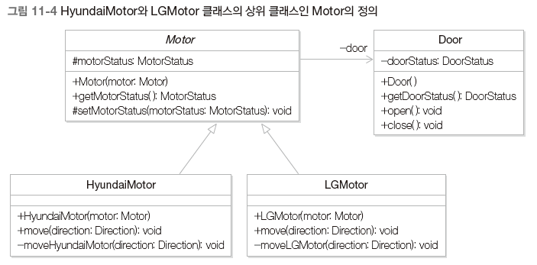
Motor 클래스 설계

Slide 11
Motor 클래스 소스 코드
코드 11‑3
public abstract class Motor { // HyundaiMotor와 LGMotor에 공통적인 기능을 구현하는 클래스 protected Door door ; private MotorStatus motorStatus ; public Motor(Door door) { this.door = door ; motorStatus = MotorStatus.STOPPED ; } public MotorStatus getMotorStatus() { return motorStatus; } protected void setMotorStatus(MotorStatus motorStatus) { this.motorStatus = motorStatus; } }

Slide 12
HyundaiMotor 클래스 소스 코드
코드 11‑3
public class HyundaiMotor extends Motor { // Motor를 상속받아서 HyundaiMotor를 구현함 public HyundaiMotor(Door door) { super(door) ; } private void moveHyundaiMotor(Direction direction) { // Hyundai Motor를 구동시킨다. } public void move(Direction direction) { MotorStatus motorStatus = getMotorStatus() ; if ( motorStatus == MotorStatus.MOVING ) return ; DoorStatus doorStatus = door.getDoorStatus() ; if ( doorStatus == DoorStatus.OPENED ) door.close() ; moveHyundaiMotor(direction) ; // move 메서드는 이 구문을 제외하면 LGMotor와 동일함 setMotorStatus(MotorStatus.MOVING) ; } }

Slide 13
LGMotor 클래스 소스 코드
코드 11‑3
public class LGMotor extends Motor { public LGMotor(Door door) { super(door) ; } private void moveLGMotor(Direction direction) { // LG Motor를 구동시킨다. } public void move(Direction direction) { MotorStatus motorStatus = getMotorStatus() ; if ( motorStatus == MotorStatus.MOVING ) return ; DoorStatus doorStatus = door.getDoorStatus() ; if ( doorStatus == DoorStatus.OPENED ) door.close() ; moveLGMotor(direction) ; // move 메서드는 이 구문을 제외하면 HyundaiMotor와 동일함 setMotorStatus(MotorStatus.MOVING) ; } }

Slide 14
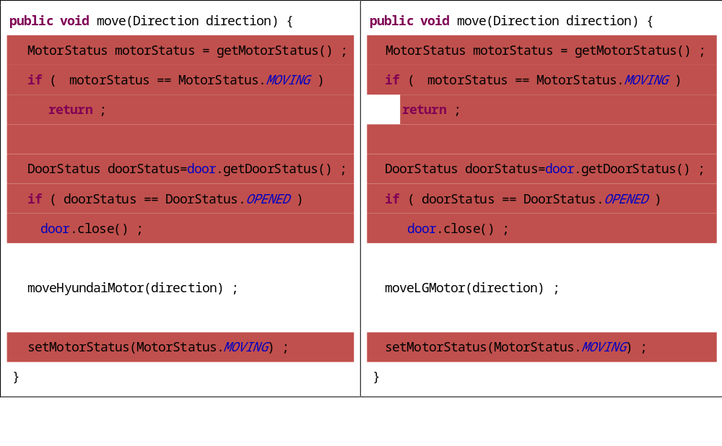
HyundaiMotor와 LGMotor의 move 메서드

Slide 15
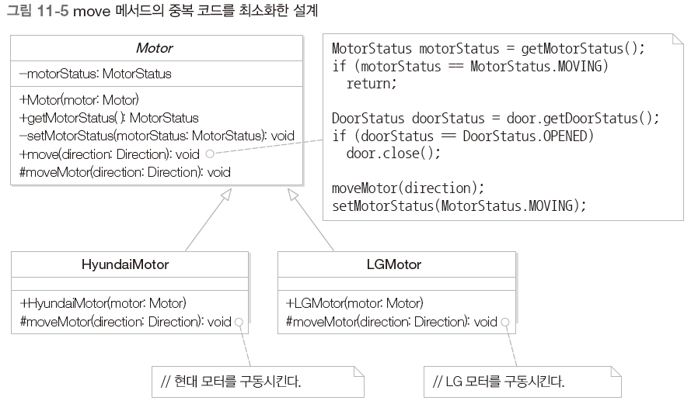
11.3. 해결책
move 메서드에서 공통적인 부분을 상위 클래스 Motor로 이동

Slide 16
11.3. 해결책: 소스 코드
코드 11‑4
public abstract class Motor { private Door door ; private MotorStatus motorStatus ; public Motor(Door door) { this.door = door ; motorStatus = MotorStatus.STOPPED ; } public MotorStatus getMotorStatus() { return motorStatus; } private void setMotorStatus(MotorStatus motorStatus) { this.motorStatus = motorStatus; } public void move(Direction direction) { // LGMotor와 HyundaiMotor의 move에서 공통만을 가짐 MotorStatus motorStatus = getMotorStatus() ; if ( motorStatus == MotorStatus.MOVING ) return ; DoorStatus doorStatus = door.getDoorStatus() ; if ( doorStatus == DoorStatus.OPENED ) door.close() ; moveMotor(direction) ; // 하위 클래스에서 override됨 setMotorStatus(MotorStatus.MOVING) ; } protected abstract void moveMotor(Direction direction) ; }

Slide 17
11.3. 해결책: 소스 코드
코드 11‑4
public class HyundaiMotor extends Motor { public HyundaiMotor(Door door) { super(door) ; } protected void moveMotor(Direction direction) { // Hyundai Motor를 구동시킨다. } }
public class LGMotor extends Motor { public LGMotor(Door door) { super(door) ; } protected void moveMotor(Direction direction) { // LG Motor를 구동시킨다. } }

Slide 18
11.4 템플릿 메서드 패턴
전체적으로 동일하면서 부분적으로 상이한 문장을 가지는 메소드의 코드 중복을 최소화할 때 유용
템플릿 메소드 패턴은 전체적인 알고리즘을 구현하면서 상이한 부분은 하위 클래스에서구현할 수 있도록 해 주는 디자인 패턴으로서 전체적인 알고리즘의 코드를 재사용하는 데 유용하다.

Slide 19
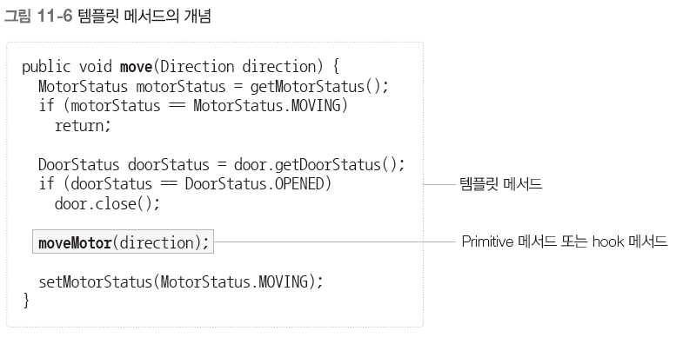
11.4 템플릿 메서드 패턴

Slide 20
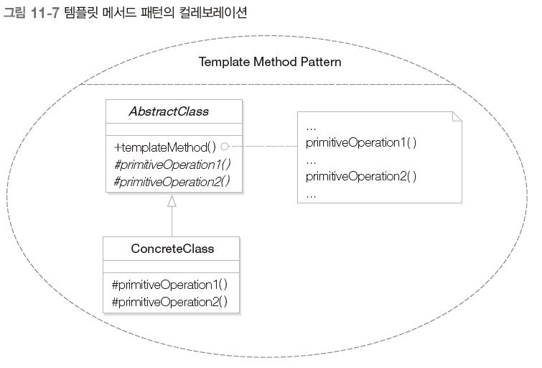
11.4 템플릿 메서드 패턴
템플릿 메서드를 정의하는 클래스
하위 클래스에 공통 알고리즘을 정의하고 하위 클래스에서 구현될 기능을primitive Operation 으로 정의
상위 클래스에 구현된 템플릿 메서드의 일반적인 알고리즘에서 하위 클래스에 적합하게 primitiveOperation을 오버라이드하는 클래스

Slide 21
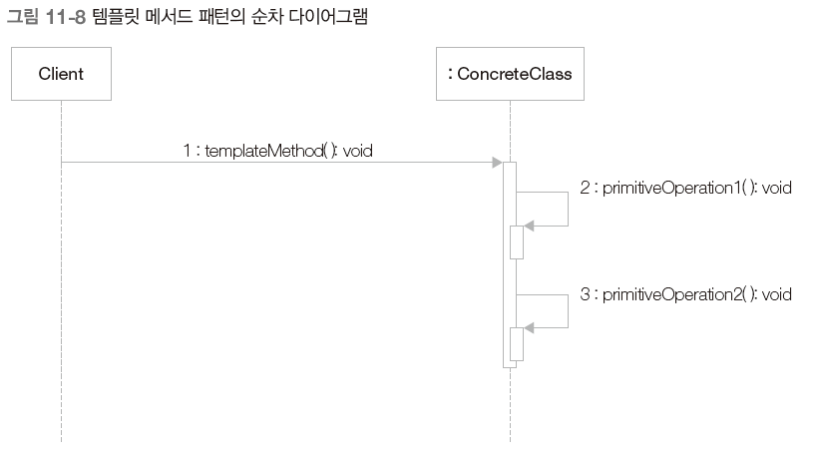
11.4 템플릿 메서드 패턴

Slide 22
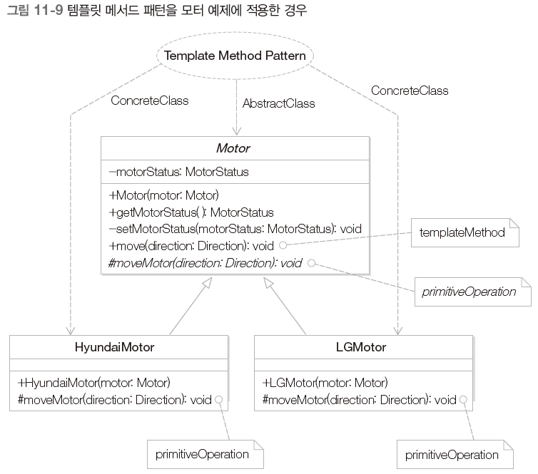
템플릿 메서드 패턴의 적용

